Slide 1
CSS3动画

Slide 2
01.浏览器私有前缀
02.圆角及阴影
CONTENTS
成就自己的只需要一套精品！ --学习猿地
03.转换Transform
04.过度Transition
04.动画animation

Slide 3
CSS3
CSS3是CSS（层叠样式表）技术的升级版本。CSS3完全向后兼容，不必改变现有的设计，浏览器将永远支持CSS2。W3C的CSS3规范仍在开发。但是，许多新的CSS3属性已在现代浏览器使用。

Slide 4


一、浏览器内核以及其前缀
CSS标准中各个属性都要经历从草案到推荐的过程，css3中的属性进展都不一样，浏览器厂商在标准尚未明确情况下提前支持会有风险，浏览器厂商对新属性的支持情况也不同，所以会加厂商前缀加以区分。如果某个属性已经从草案变为了或接近推荐方案，并且厂商已经完全实现了推荐属性，那就不用加厂商前缀。如border-radius已经很成熟，不用加前缀。

Slide 5
根据不同的浏览器内核，css前缀会有不同。最基本的浏览器内核有如下四种，其它的内核都是基于此四种进行再研发的。
1.Gecko内核 前缀为-moz- 火狐浏览器
2.Webkit内核 前缀为-webkit- 也叫谷歌内核，chrome浏览器最先开发使用，safari浏览器也使用
该内核。国内很多浏览器也使用了webkit内核，如360极速、世界之窗、猎豹等。
3.Trident内核 前缀为-ms- 也称IE内核
4.Presto内核 前缀-o- 目前只有opera采用

Slide 6

圆角border-radius
语法
border-radius：value；四个角
border-radius：value value；左上右下、右上左下
border-radius：value value value value；
代表设置对象左上角、右上角、右下角、左下角
顺时针设置

Slide 7
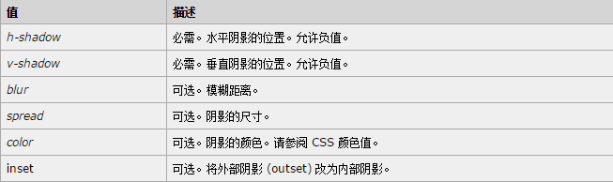
盒阴影box-shadow
语法：box-shadow: h-shadow v-shadow blur spread color inset;

Slide 8

盒阴影
HTML文档
<div class="shadow"></div>
CSS样式
.shadow{
width: 300px;
height: 100px;
background-color: red;
box-shadow: 10px 10px 5px 3px darkred;
}

Slide 9
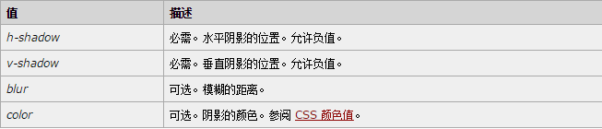
文字阴影
语法：text-shadow: h-shadow v-shadow blur color;

Slide 10

文字阴影
<div class="text1">学习猿地</div>
.text1{
font-size: 50px;
font-weight: bold;
color: palegreen;
text-shadow: 10px -5px 5px #ccc ;
}

Slide 11


CSS3 渐变
CSS3 渐变（gradients）可以让你在两个或多个指定的颜色之间显示平稳的过渡。以前，你必须使用图像来实现这些效果。现在，使用 CSS3 渐变（gradients），通过代码来实现渐变可以减少请求和节约带宽。
CSS3 定义了两种类型的渐变（gradients）
线性渐变（Linear Gradients）
径向渐变（Radial Gradients）

Slide 12
CSS3 渐变（Gradients）
CSS3 定义了两种类型的渐变（gradients）：
1.线性渐变（Linear Gradients）- 向下/向上/向左/向右/对角方向
background: linear-gradient(direction, color-stop1, color-stop2, ...);
2.径向渐变（Radial Gradients）- 由它们的中心定义
background: radial-gradient(center, shape， size, start-color, ..., last-color);
默认情况下，渐变的中心是 center（表示在中心点），渐变的形状是 ellipse（表示椭圆形）
它可以是值 circle 或 ellipse。其中，circle 表示圆形，ellipse 表示椭圆形

Slide 13
转换Transform（2D转换）
CSS3中的转换允许我们对元素进行旋转、缩放、移动或倾斜。它为分2D转换 或 3D 转换。
在css2时代，如果要做一些图片转换角度，都依赖于图片、Flash或JavaScript才能完成。但是现在借助CSS3就可以轻松倾斜、缩放、移动以及翻转元素。通过CSS变形，可以让元素生成静态视觉效果，但也可以很容易结合CSS3的transition和动画的keyframe产生一些动画效果。

Slide 14
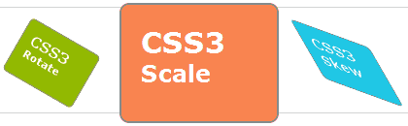
二、转换Transform 2D的属性
通常的属性包含了属性名和属性值，而CSS3的transform属性是用函数来定义的。Transform 2D函数包括了translate()、scale()、rotate()和skew()。
书写格式:
transform:函数名(x轴值，y轴值);
转换的效果：

Slide 15
1.translate()函数
translate()方法，根据左(X轴)和顶部(Y轴)位置给定的参数，从当前元素位置移动。接受CSS的标准度量单位（px）
translate(x,y)：转换，沿着X和Y轴移动元素。
2.rotate()
通过 rotate() 方法，元素顺时针旋转给定的角度。允许负值，元素将逆时针旋转。它以deg为单位，代表了旋转的角度。

Slide 16
3.scale()
通过值把宽和高转换为原始尺寸的n倍，接受两个参数，前面的为宽，后面的为高。
可取值：
默认值为1
缩小：0-1之间的数
放大：大于1的数
4.skew()
根据水平轴和垂直轴翻转，接受两个或一个值，两个值时前面为水平，后面为垂直的角度 ，一个值只是水平轴的角度。此函数是指元素的倾斜角度。

Slide 17
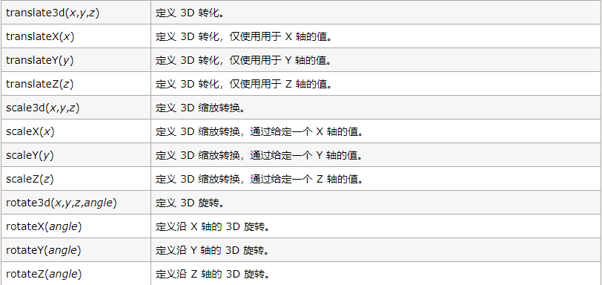
三、转换Transform 3D的属性
Transform 3D常用函数有：

Slide 18
四、过度Transition
1.什么是过渡
使用css的属性值在一段时间内平滑的过渡
比如，鼠标悬停后，背景色在1s内，由白色平滑的过渡到红色
1）指定四个要素：
过渡属性，如background、color等
过渡所需时间
过渡函数，即过渡的速度、方式等
过渡延迟时间，表示开始执行的时间
2）触发过渡
通过用户的行为触发，如点击、悬浮等

Slide 19
1.过渡属性
transition-property: none|all|property;
多个属性用逗号隔开
可设置过渡的属性
颜色属性
取值为数值的属性
转换属性
渐变属性
阴影属性

Slide 20
2.过渡时间
transition-duration: s|ms;
默认值为0，意味着不会有效果，所以必须设置transition-duration属性
3.过渡函数
transition-timing-function: ;
取值：
ease：默认值，规定慢速开始，然后变快，然后慢速结束的过渡效果
linear：匀速
ease-in：规定以慢速开始，加速效果
ease-out：规定以慢速结束，减速效果
ease-in-out：规定以慢速开始和结束，先加速后减速效果

Slide 21
4.过渡延迟
transition-delay: s|ms;
改变元素属性值后多长时间开始执行过渡效果

Slide 22
5.简写属性transition
transition属性是一个简写属性，用于设置四个过渡属性
语法：transition:property duration timing-function delay;
#box{
width: 200px;
height: 200px;
background-color: #1fb57b;
transition: background 4s linear 1s;
}
#box:hover{
background-color: red;
}

Slide 23
五、animation动画
过渡属性只能模拟动画效果
animation属性可以制作类似Flash动画
通过关键帧控制动画的每一步
使元素从一种样式逐渐变化为另一种样式
实现复杂的动画效果

Slide 24
1.@keyframes
作用：用于声明动画，指定关键帧
帧，用于分解动画动作
每个帧代表某个时间点
定义每个帧上的动作

Slide 25
@keyframes的语法
@keyframes name {
from|0%{
css样式
}
percent{
css样式
}
to|100%{
css样式
}
}
@-webkit-keyframes name
@-moz-keyframes name
@-o-keyframes

Slide 26
2.animation属性
animation属性用于控制动画
调用由@keyframes定义的动画
设置动画属性，如时间、次数等
animation属性是一个简写属性
语法为：animation:name duration timing-function delay iteration-count direction;

Slide 27
3.动画子属性
animation-name: ; 调用动画，规定需要和keyframes的名字一致
animation-duration: s|ms; 动画完成一个周期所需要的时间
animation-timing-function: ; 规定动画的速度变化类型
animation-delay:s|ms ; 播放之前的延迟时间

Slide 28
动画子属性
animation-iteration-count: 数值|infinite; 播放次数
infinite表示无限次播放
animation-direction: normal|alternate; 动画播放方向
normal为默认值，表示正常播放
alternate表示轮流播放，即动画会在奇数次正常播放，而在偶数次向后播放
animation-fill-mode: forwards; 动画停在最后一帧
默认值为none
animation-play-state:paused|running; 属性规定动画正在运行还是暂停
默认值为running

Slide 29
感谢您的支持与信任
THANK YOU FOR WATCHING

